Slide 1
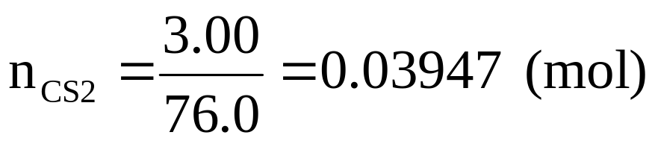
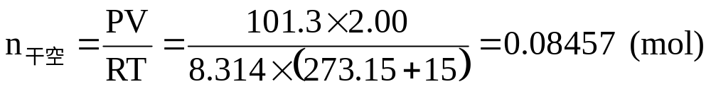
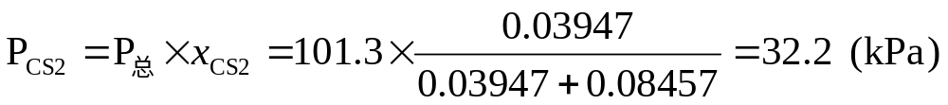
1. 在15ºC和101.3kPa时，2.00L干燥空气缓慢通过CS₂液体，带走CS₂ 3.00g，求：15ºC时CS₂的蒸气压？已知：M_{CS2} = 76.0 g/mol
解：状态1：15ºC, 2.00 L干燥空气, 101.3 kPa；
状态2：15ºC, 干燥空气+CS₂饱和蒸气, 总压101.3 kPa

Slide 2
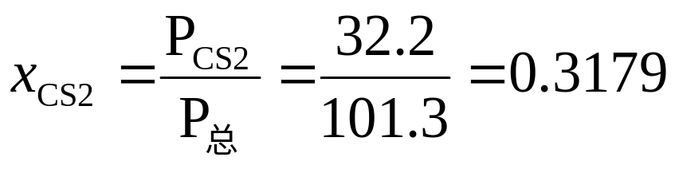
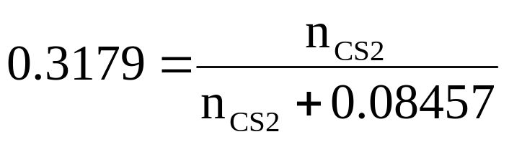
演变：在15ºC和101.3kPa时，2.00L干燥空气缓慢通过CS₂液体，求：空气中吸收了多少克CS₂？已知： 15ºC时CS₂的蒸气压为32.2kPa，M_{CS2} = 76.0 g/mol
解法一：状态1：15ºC, 2.00 L干燥空气, 101.3 kPa；
状态2：15ºC, 干燥空气+CS₂饱和蒸气, 总压101.3 kPa
n_{CS2} = 0.03941(mol), m_{CS2} = 0.03941×76.0 = 3.00 (g)

Slide 3
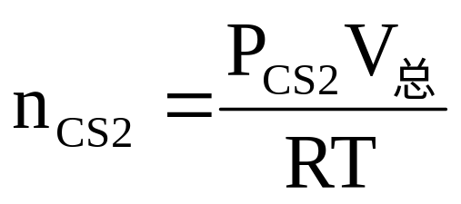
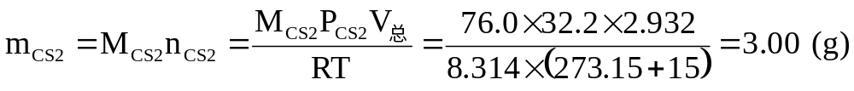
解法二：先求出状态2的V_{总}，再由P_{CS2}V_{总} = n_{CS2}RT求出n_{CS2}，继而得到m_{CS2}
对于干燥空气来讲，由状态1到状态2，T和n_{干空}均不变，因此有：P_{干空1}V_{干空1} = P_{干空2}V_{干空2} = P_{干空}V_{总}
101.3×2.00 = (101.3−32.2)×V_{总} V_{总} = 2.932 (L)
P_{CS2}V_{总} = n_{CS2}RT

Slide 4
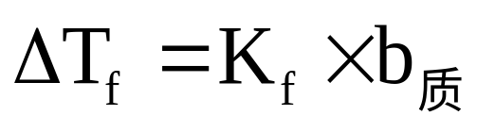
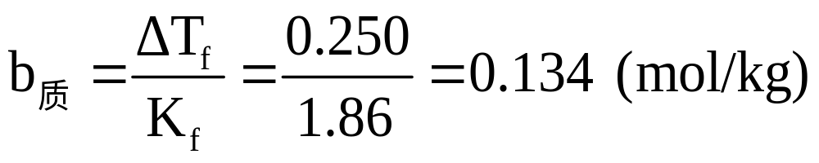
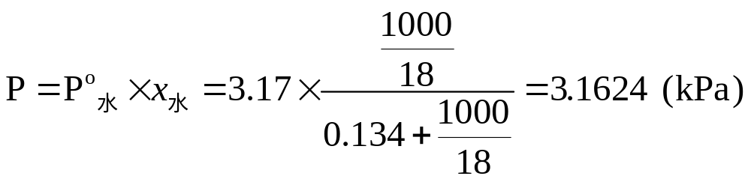
2. 1atm下，某浓度的蔗糖水溶液在−0.250ºC时结冰，此溶液在25.0ºC时的蒸气压为多少？渗透压为多少？正常沸点为多少？已知：在25.0ºC时水的饱和蒸气压为3.17kPa，水的K_{b} = 0.512 K·kg·mol⁻¹，K_{f} = 1.86 K·kg·mol⁻¹，M_{H2O} = 18 g/mol。
解：ΔT_{f} = 0.250 K
溶液的蒸气压为

Slide 5
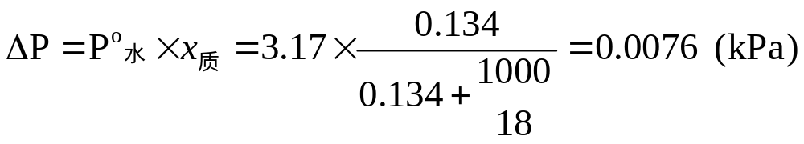
或
溶液的蒸气压为P=3.17−0.0076=3.1624 (kPa)
对于稀的水溶液，c ≈ b = 0.134 (mol/L)
π = CRT = 0.134×8.314×(273.15+25.0) =332 (kPa)
或π = CRT = 0.134×0.08206×(273.15+25.0) = 3.28 (atm)
溶液的正常沸点为T_{b}’=273.15+100+0.0686=373.219(K)
稀的水溶液，c = b （在数值上相等）

Slide 6
3. 金属钙具有面心立方晶格，钙的原子半径为 180 pm。计算：（1）计算晶胞的边长。（2）1cm³ 钙晶体中有多少个晶胞。（3）计算金属钙的密度。
(1) 5.09×10⁻⁸ cm
(2) 7.58×10²¹ 个
(3) 2.0 g

